Slide 1
GSM жүйесіндегі физикалық және логикалық арналар
20.11.2025
Карибаев БА

Slide 2
Физикалық арна – радиожиіліктік тасымалдаушылар мен жабдық арқылы берілетін нақты ресурс.
Логикалық арна – осы физикалық арнада тасымалданатын ақпарат түрі.
GSM жүйесінде логикалық арналар екіге бөлінеді:
Ақпараттық алмасу арналары (Traffic Channel, TCH)
Басқару арналары (Control Channel, CCH)
CCH – Control Channel
a) BCCH – Broadcast Control Channel (Широковещательный басқару арнасы)
Базалық станция барлық мобильді станцияларға қызметтік ақпарат таратады.
b) CCCH – Common Control Channel (Жалпы басқару арнасы)
MS және BS арасындағы байланыс орнатуға арналған.
c) DCCH – Dedicated Control Channel (Жекеленген басқару арнасы)
Байланыс орнатылғаннан кейін басқару процесін қолдайды.
TCH – Traffic Channel
Пайдаланушы деректерін (дауыс, факсимиле, деректер) тасымалдауға арналған.
TCH/F – Full Rate Traffic Channel (Толық жылдамдықты арна)
→ өткізу қабілеті: 22,8 Кбит/с
TCH/H – Half Rate Traffic Channel (Жартылай жылдамдықты арна)
→ өткізу қабілеті: 11,4 Кбит/с

Slide 3
GSM жүйесінде дауыстық сигналды өңдеу
Негізгі өңдеу кезеңдері. GSM-де дауыстық сигналды беру кезінде келесі блоктар қолданылады:
Аналого-цифрлық түрлендіру (АЦТ / ADC)
– микрофоннан алынған аналогтық сигнал 8 кГц жиілікпен, 13 бит разрядтылықпен квантталады.
– нәтижесі: 104 Кбит/с сандық ағын
Сегментация (20 мс интервалдар)
– сөйлеу сигналы 20 мс ұзындықтағы сегменттерге бөлінеді
– секундына 50 сегмент
Речевое кодирование (көлемді қысу)
– линейно-предиктивті кодтау (LPC) әдісі
– 104 Кбит/с → 13 Кбит/с дейін қысу
– әр 20 мс сегмент 260 битке дейін азаяды
– сөйлеу параметрлерін (негізгі тон, форманттар) кодтайды
Каналдық кодтау (Channel Coding)
– қателерден қорғану, помехоустойчивость
– артық биттер қосылады
Перемежение (Interleaving)
– биттерді араластыру
– радиоарнадағы замирания әсерін азайту үшін қолданылады
Шифрлау (Encryption)
– A5 алгоритмдері
– цифрлық ағынның криптографиямен қорғалуы
Пакет форматын қалыптастыру (Burst Formatting)
– қызметтік биттер, қорғау биттері, тренировочный кезек, т.б.
Модуляция (GMSK)
– 22,8 Кбит/с ақпарат модуляторға беріледі
– арна арқылы таралады

Slide 4
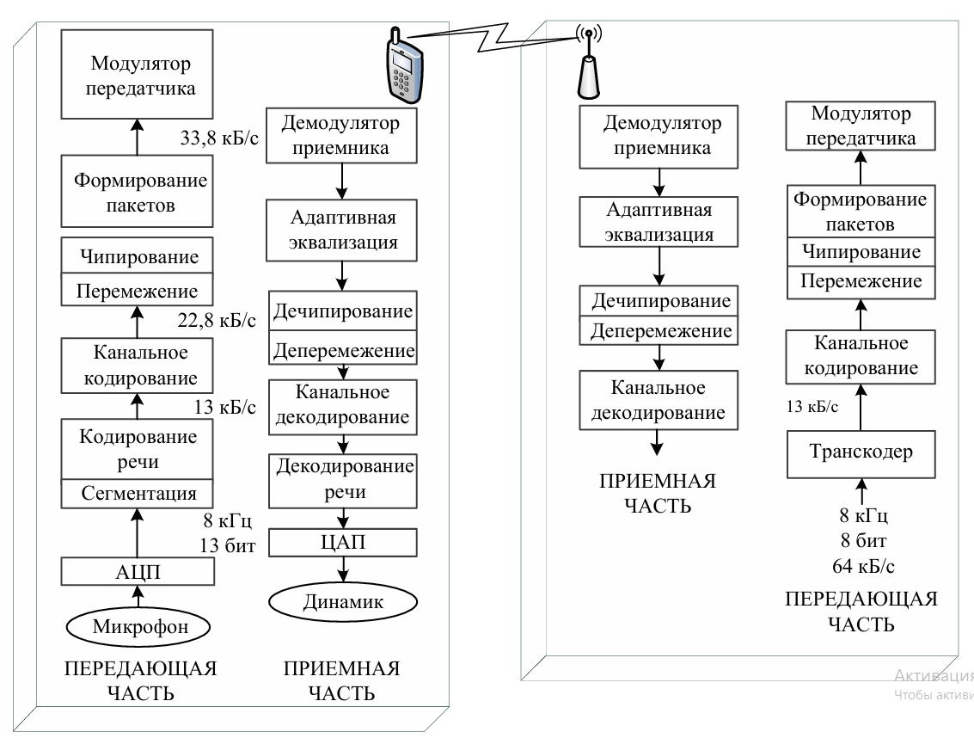

Slide 5
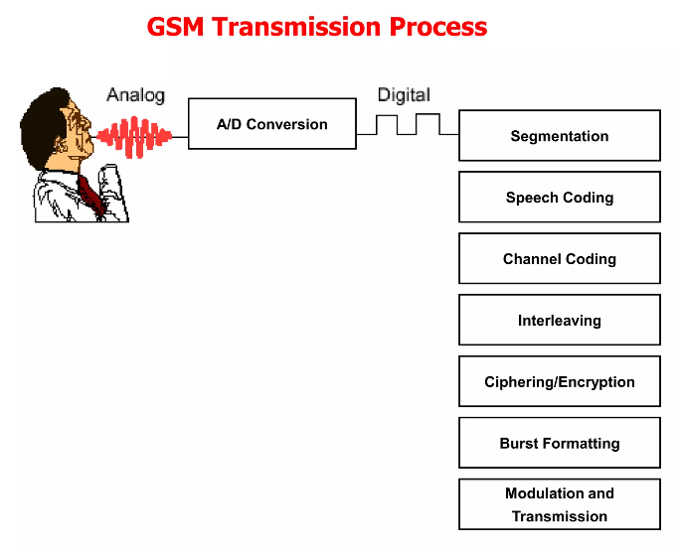
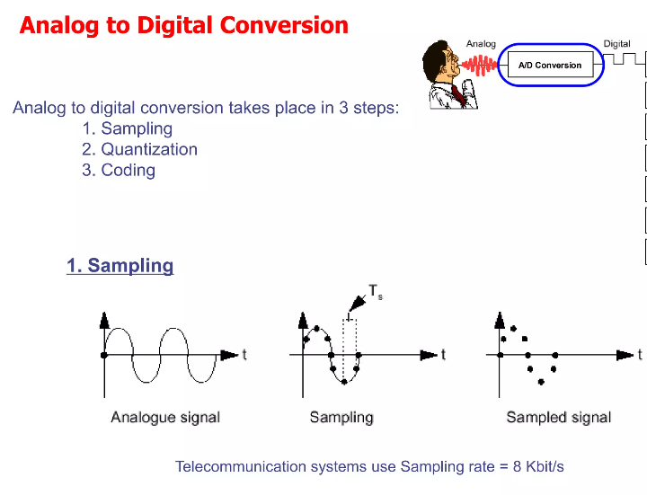

Slide 6
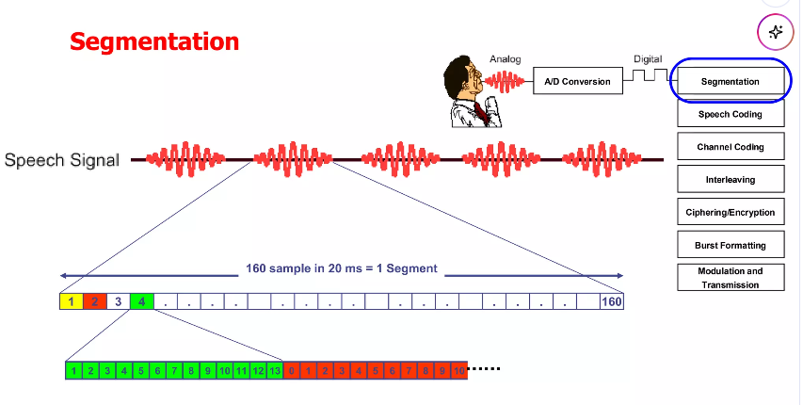

Slide 7
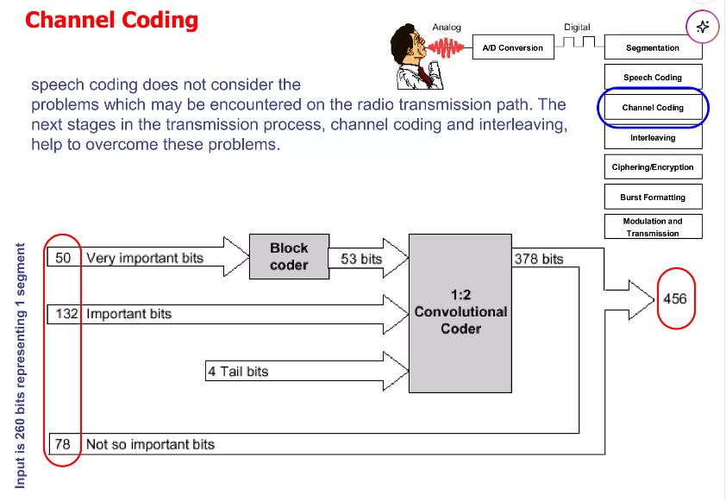
GSM-де каналдық кодтау (Channel Coding)
Негізгі идея – GSM-де дауыстық сегмент ұзындығы:
260 бит / 20 мс. Каналдық кодер бұл 260 битті қателерге төзімді ету үшін 456 битке дейін арттырады.
Бұл — радиоарнадағы қателерден қорғау үшін енгізілген артық биттер.
Биттердің маңыздылығына қарай бөлінуі
260 бит үш класқа бөлінеді:
Класс 1a – 50 бит (өте маңызды биттер)
– дауыстың негізгі параметрлері
– міндетті түрде қатты қорғалады
Класс 1b – 132 бит (маңызды биттер)
– форманттар, тон параметрлері
Класс 2 – 78 бит (маңыздылығы төмен биттер)
– қатты қорғалмайды, қате болса сөйлеу сапасына қатты әсер етпейді

Slide 8
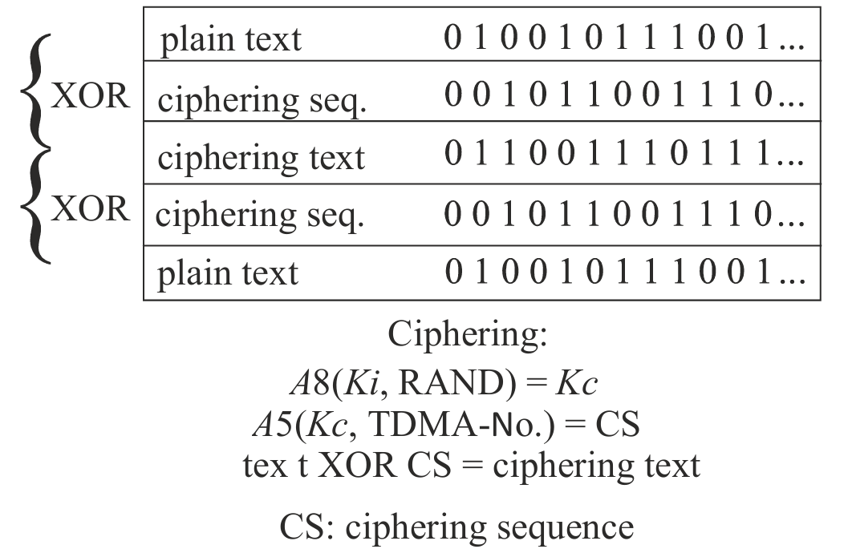
GSM-дегі шифрлау
НЕ ҮШІН ШИФРЛАЙДЫ?
Телефон арқылы жіберілетін деректерді (дауыс, SMS, сигналдар) басқа адамдар тыңдай алмайтындай ету үшін.
Яғни, мақсат: “Кім көрінген түсінбейтін, тек өзіміздің желі мен біздің телефон түсінетін кодқа айналдыру.”
SIM ішінде құпия кілт бар – Ki (оны тек оператор мен SIM біледі, эфирге шықпайды).
Оператор кездейсоқ сан жібереді – RAND (аутентификация орталығынан MS-ке келеді).
SIM мен оператор бірдей формуламен жаңа кілт есептейді:
– A8 алгоритмі: A8(Ki, RAND) → Kc (шифрлау кілті).
Бұл Kc кілті A5 шифрлау алгоритміне беріледі – A5 осы кілтке сүйеніп шифрлық биттер тізбегін жасайды (ciphering sequence).
Деректер (plain text) сол тізбекпен XOR арқылы араластырылады → шифрланған дерек (ciphered text) шығады.
Қабылдаушы жақта дәл сол Kc кілті бар, сондықтан ол да A5 арқылы кері операция жасап, деректі ашып оқи алады.

Slide 9
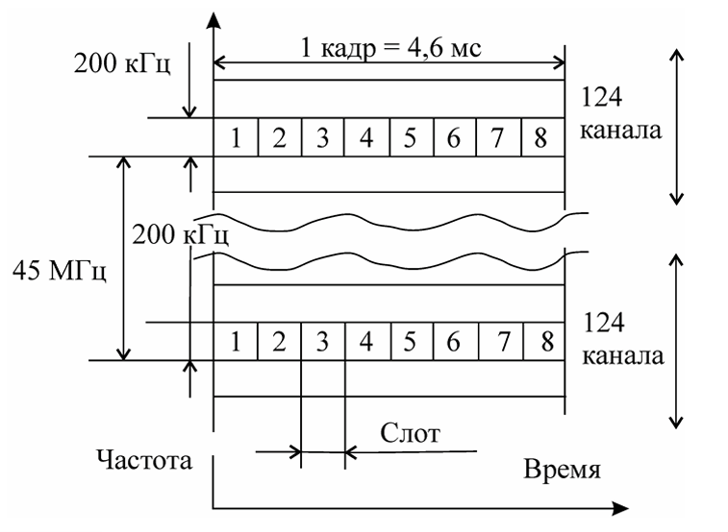
Кадрларды беру
1. GSM желісі FDMA + TDMA технологияларын қолданады.
Әр жиілік каналы 200 кГц енінде.
Әр жиілік арнасында 8 уақыттық слот (таймслот) бар.
Яғни бір жиілікті 8 абонент кезек-кезек пайдаланады.
2. Бір кадрдың ұзақтығы – 4,615 мс.
Осы кадр ішінде 8 слот ретімен беріледі.
3. Каналдық интервал (таймслот) құрылымы:
57 + 57 шифрланған ақпараттық бит
Ортасында 26 биттік синхронизациялық тізбек (training sequence)
Бастапқы және соңғы қызметтік биттер
Соңында guard period (қорғаныш интервал) – көршілес арналармен араласпау үшін.

Slide 10
CDMA стандарты
CDMA-ның негізгі идеялары
1. Спектрді кеңейту (Spread Spectrum)
Тар жолақты (мысалы, 10 кбит/с) сигнал псевдослучайный кодпен көбейтіледі → сигнал 1,23 МГц сияқты кең жолаққа “жайылып кетеді”.
Бұл кедергілерге өте төзімді етеді.
2. Псевдослучайный кодтар (әр абоненттің жеке “код қолтаңбасы” бар)
CDMA IS-95 үш тип код қолданады:
Код түрі | Ұзындығы | Қайда қолданылады
Уолш коды (Walsh code) | 64 | Каналдарды бөлу
Қысқа код (short code) | 32 768 | БС-ті ажырату
Ұзын код (long code) | 2¹²–1 | Абоненттерді бөлу, шифрлау

Slide 11
3. Жүйенің сыйымдылығын шектеу – кедергілер (Noise)
CDMA-да басты шектеуші фактор — өзара кедергілер деңгейі.
GSM-де арналар бөлек, бір-біріне кедергі аз.
CDMA — бәрі бір жиілікте →
көп абонент = көп шу = байланыс сапасы нашарлайды.
4. “Жақын – алыс” проблемасы (Near–Far Problem)
Егер базалық станцияға жақын абонент қатты сигнал жіберсе,
алыстағы абоненттің әлсіз сигналын “басып тастайды”.
CDMA-ның негізгі міндеті:
→ әр абоненттің жіберу қуатын дәл реттеу.
5. Қуатты басқару (Power Control) — CDMA-ның жүрегі
Әр мобильді телефонның қуаты үздіксіз реттеледі:
әр 1,25 мс сайын БС MS-ке: “қуатты азайт”, немесе “көбейтіп жібер” деп команда жібереді
диапазон: 84 дБ, қадамы: 1 дБ

Slide 12
CDMA-ның басты артықшылықтары
Кедергілерге өте төзімді
Жолдың шағылуын (мультипас) пайдалы етеді
Жиілік спектрін тиімді қолданады
Желі сыйымдылығы динамикалық (көп абонент тығыз сыйады)
Басты кемшілігі
Қуатты басқару өте күрделі
“Жақын–алыс” проблемасы
Көп абонент бір жиілікте болғандықтан,
жүйе абонент санына сезімтал

Slide 13
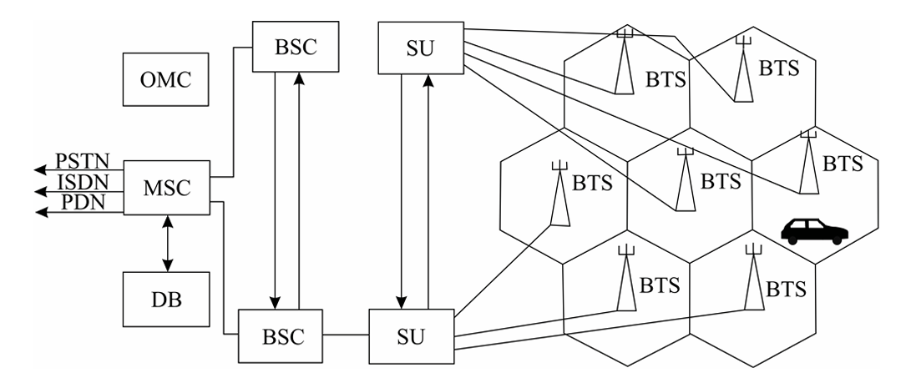
CDMA желісінің құрылымы
CDMA желісінің құрылымы GSM-ге өте ұқсас, бірақ бір үлкен айырмашылығы бар.
Желі элементтері: MS – мобильді станция (телефон), BTS – базалық станция, BSC – базалық станция контроллері, SU – Selector Unit (блоктарды таңдау және сапасын бағалау құрылғысы), MSC – коммутациялық орталық, TCE – транскодер (дауыс форматтарын түрлендіреді), DB – база деректері, OMC – жүйені басқару орталығы

Slide 14
Уолш коды — CDMA жүйесінде арналарды бір-бірінен ажырату үшін қолданылатын арнайы “таза”, “шулы емес” ортогонал кодтар жиыны.
Уолш коды — Hadamard матрицасы арқылы жасалатын
0 және 1-лерден тұратын кодтар.
Ортогонал — бір-біріне еш кедергі жасамайды,
бір код екіншісімен араласып кетпейді,
корреляциясы нөл.
W0 = 00000000
W1 = 00001111
W2 = 00110011
W3 = 00111100
...
W63 = 01010101 ...
Уолш кодтары — CDMA downlink-те арналарды бөлу үшін қолданылатын 0–1 тізбектері. Олар бір-біріне кедергі жасамайды (ортогонал), сондықтан бір BTS 64 арнаны бір жиілікте бере алады.

Slide 15
CDMA мен GSM арасындағы басты айырмашылық
CDMA-да SU (Selector Unit) деген арнайы құрылғы бар →
ол әр BTS-тен келетін сигналдардың сапасын салыстырып, ең жақсысын таңдайды.
Бұл soft handoff деген мүмкіндікті іске асырады: телефон бірден бірнеше BTS-пен байланысып жүреді.
CDMA желісінің жұмысы
MS бір уақытта бірнеше BTS-тің сигналын қабылдай алады
SU осы сигналдарды салыстырып, жақсысын таңдайды
BSC мен SU арасында арнайы мәлімет беру арналары бар
MSC ішінде дауыс форматы GSM ↔ CDMA түрлендірілетін TCE модулі тұрады

Slide 16
CDMA арналарын ұйымдастыру (IS-95)
CDMA-да арналар бағытына байланысты бөлінеді:
1. Тура арна (downlink) – BTS → MS
Мұнда әр түрлі арналар Уолш кодтарымен бөлінеді.
Тура арнаның физикалық каналдары:
Pilot Channel (PI) – пилот-сигнал
Sync Channel (SYNC) – синхронизация
Paging Channel (PCH) – шақыру/іздеу
Traffic Channel (TCH) – дауыстық/деректер арнасы
2. Кері арна (uplink) – MS → BTS
MS барлық сигналдарды бірдей PN-кодпен, бірақ әр абонент үшін
әртүрлі фазалық ығысуымен жібереді.

